Slide 1
Paragraaf 1.1 De eerste mensen

Slide 2
In deze presentatie leer je:
hoe mensen eerst samenleefden
hoe we dingen weten over jager-verzamelaars
welke soorten samenlevingen we onderscheiden
Kenmerkend aspect: de levenswijze van jager-verzamelaars

Slide 3
Jagen en verzamelen
Ongeveer 13 500 jaar geleden eindigde de laatste ijstijd. De stijgende temperatuur was de oorzaak hiervan. Dat er weer mensen in Nederland konden leven was het gevolg.
Mensen kwamen aan voedsel door te jagen en voedsel te verzamelen. Dat was hun middel van bestaan.
Jager-verzamelaars leefden als nomaden in kleine groepen en hadden weinig bezit.
Jager-verzamelaars maakten spullen van materiaal uit de natuur.
oorzaak: waardoor iets gebeurt
gevolg: iets dat door iets anders gebeurt
middel van bestaan: manier om aan voedsel te komen
nomade: iemand die rondtrekt zonder vaste woonplaats

Slide 4
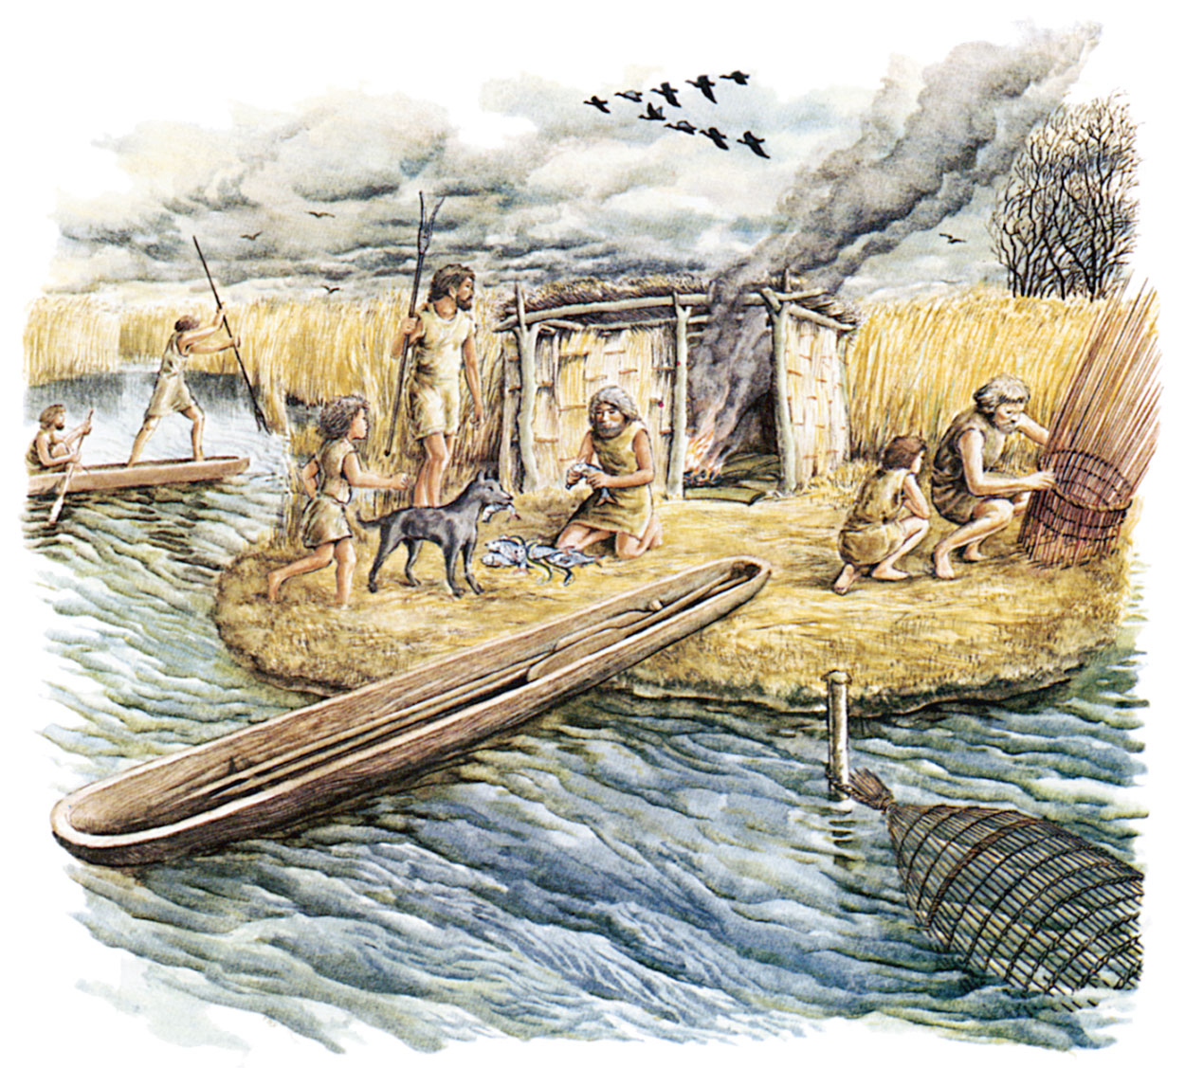
Jachtkamp, 6600 jaar geleden (Brobbel, 1985)

Slide 5
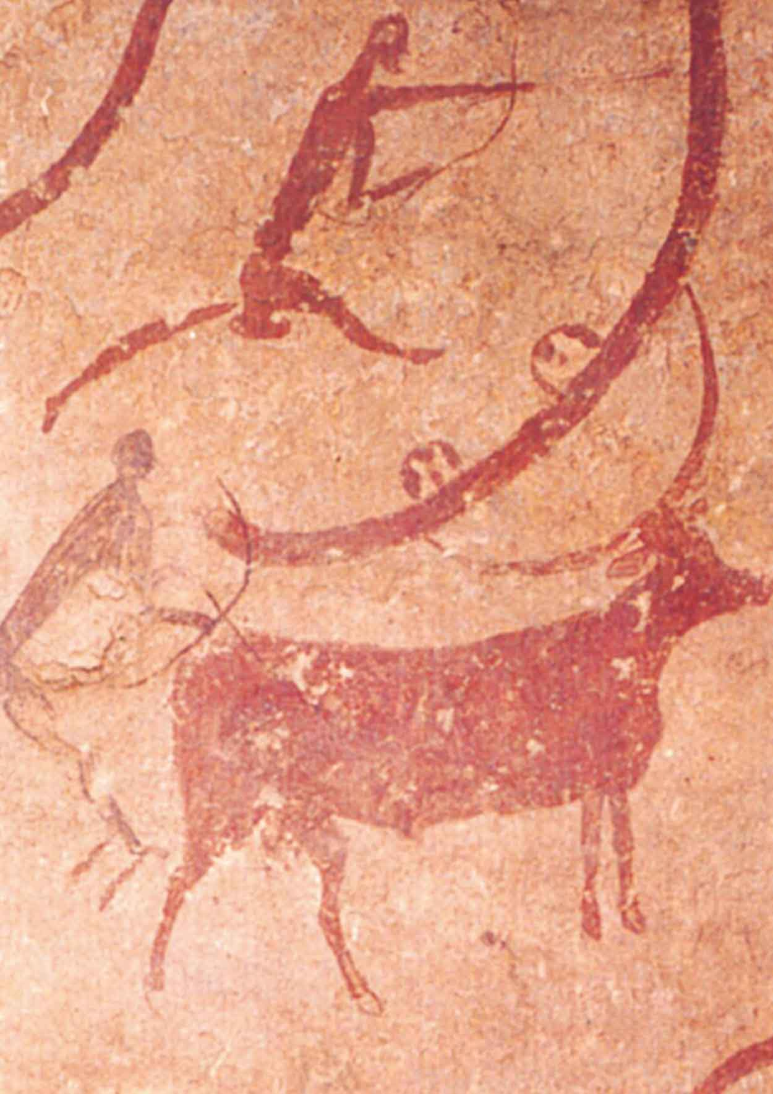
Bronnen van onze kennis
Onderzoek en kennis van wat in het verleden is gebeurd noemen we geschiedenis. Voor het bestuderen van het verleden gebruiken we bronnen: hieruit haal je informatie.
geschreven bronnen (zoals een boek)
ongeschreven bronnen (zoals een grotschildering)
Bronnen worden bestudeerd door wetenschappers. Wetenschap: het systematisch onderzoek en de kennis die daardoor ontstaat.
(vervolg op volgende dia)

Slide 6
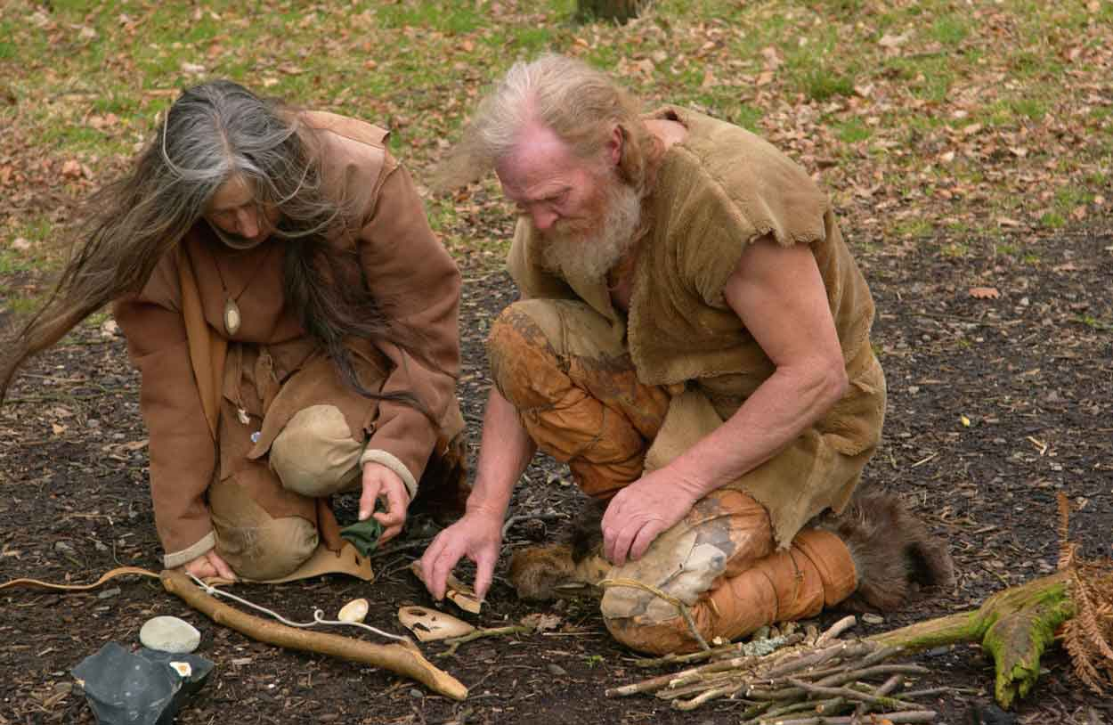
Onze kennis van de samenleving van jager-verzamelaars is gebaseerd op:
archeologie door archeologen: mensen die opgravingen doen en bestuderen
experimentele archeologie: het verleden onderzoeken door iets uit te proberen, zoals vuur maken met vuurstenen
bestuderen van tegenwoordige jager-verzamelaars

Slide 7
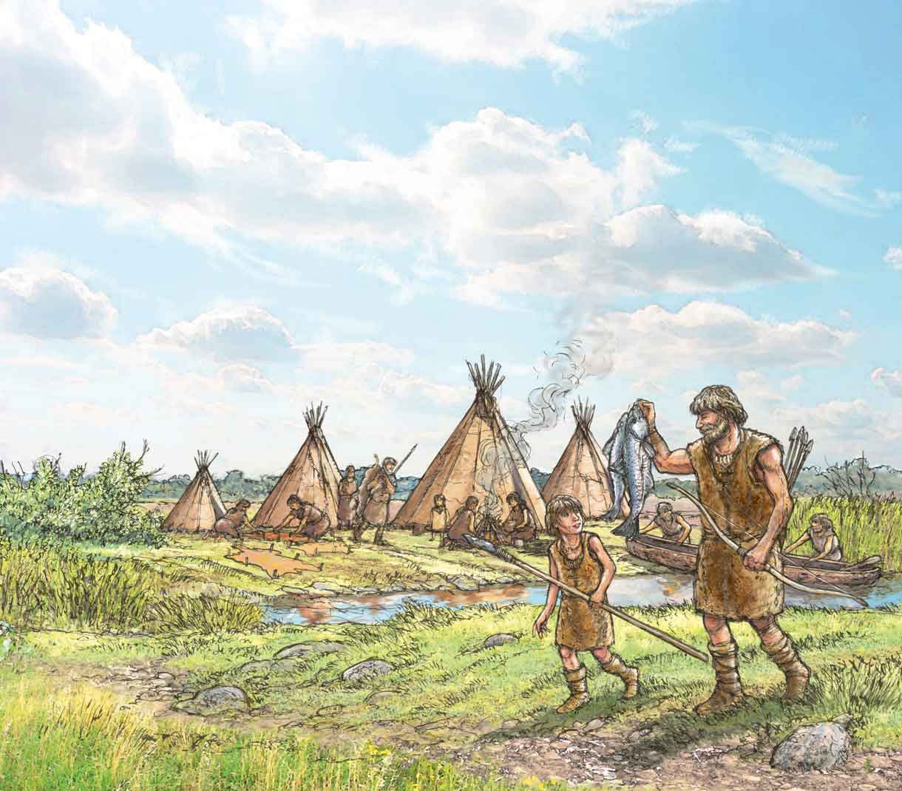
Soorten samenlevingen
In de geschiedenis onderscheiden we vijf soorten samenlevingen: (maatschappijen) hoe een grote groep mensen samenleeft.
De eerste mensen leefden in een samenleving van jager-verzamelaars: samenleving waarin mensen als nomaden leven van wat ze vangen en vinden in de natuur.
Later onderstonden vier andere soorten samenlevingen.
De levenswijze van jager-verzamelaars is een kenmerkend aspect van de tijd van jagers en boeren.

